Slide 1
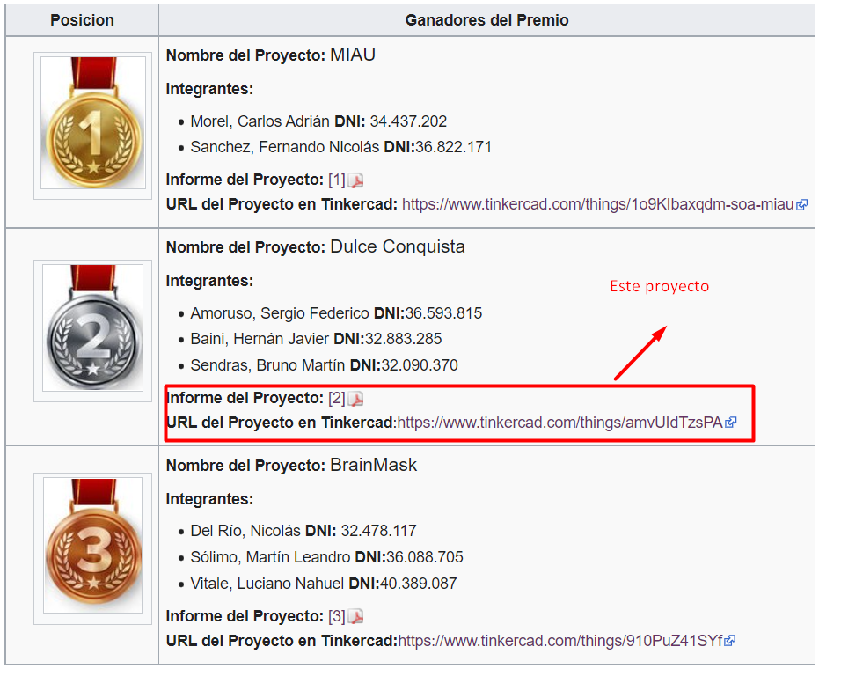
Ejemplo de Maquina de Estado

Slide 2
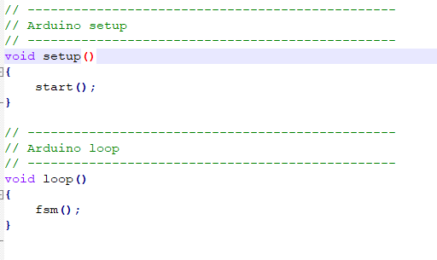
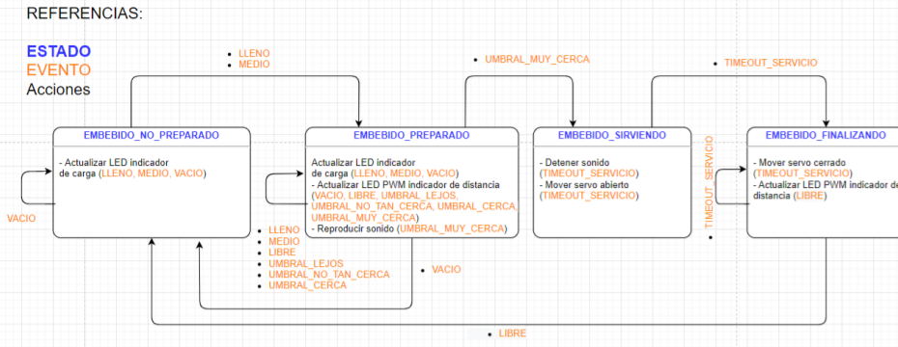

Slide 3
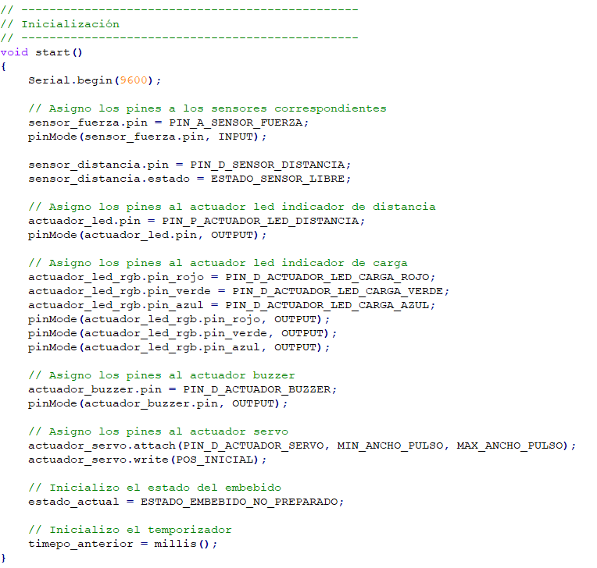
ESTADO INICIAL

Slide 5
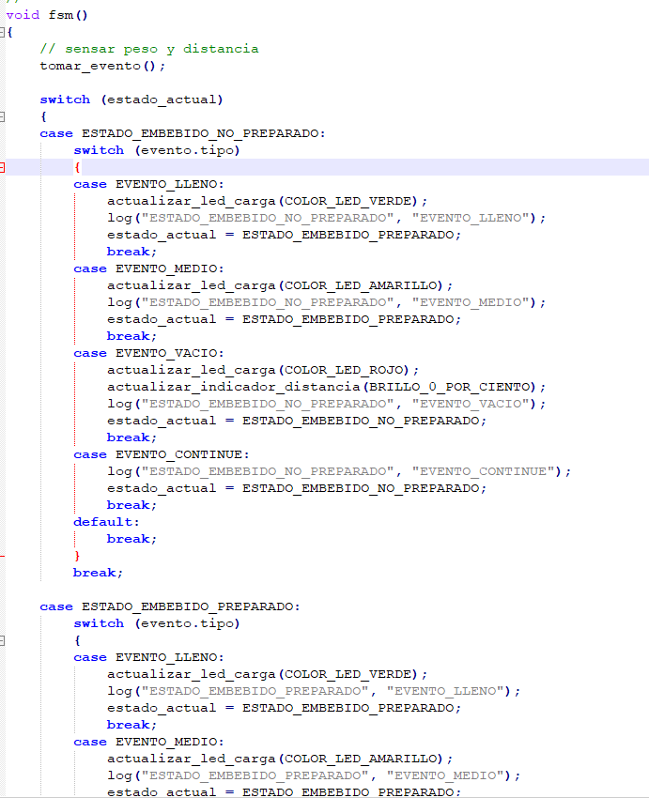
Case del Estado 1
Case del Estado 2

Slide 6
Switch de eventos del Estado 1
Switch de eventos del Estado 2

Slide 7
SOLAMENTE
DENTRO DE ESTA FUNCIÓN SE DEBEN LEER
LOS SENSORES
NO SE PUEDEN LEER LOS SENSORES DENTRO DE LOS CASE DEL FSM
DENTRO DE LOS CASE SE DEBEN ACTUALIZAR ACTUADORES Y GENERAR EL CAMBIO DE ESTADO

Slide 8
SOLAMANTE Dentro de esta función se deben
generar los eventos
NO SE DEBEN GENERAR EVENTOS DENTRO DE LOS CASE DEL FSM

Slide 9
LOS ACTUADORES SE DEBE MODIFICAR
DENTRO DE FUNCIONES, NO DEBEN MODIFICARSE SUELTOS EN EL CASE

Slide 11
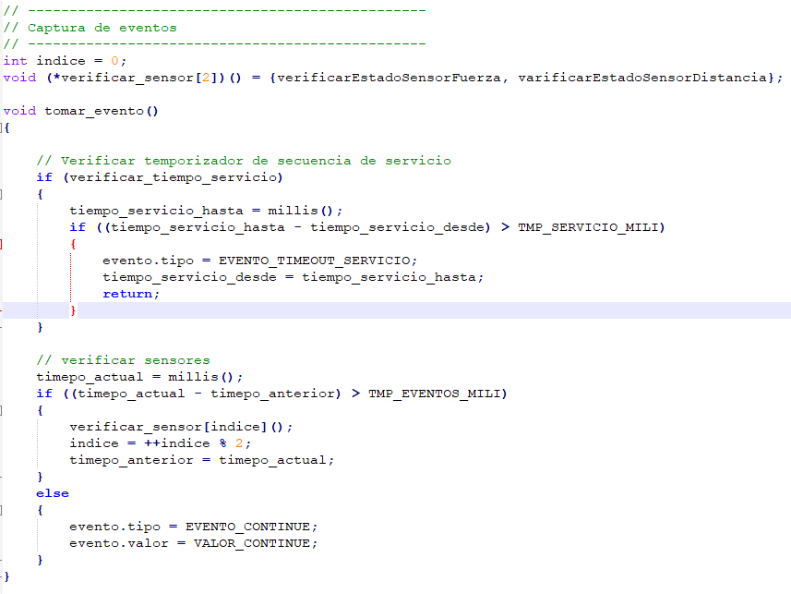
Leo el sensor Fuerza
DETECTO UN EVENTO
Leo los sensores

Slide 12
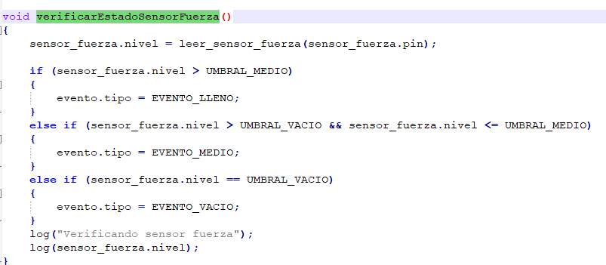
DETECTO UN EVENTO
DETECTO UN EVENTO
DETECTO UN EVENTO

Slide 14
